Slide 1
A nuestros alumnos de tercero medio del Instituto Nacional de Chile, un mensaje de paz y optimismo

Slide 2
Estimados alumnos institutanos el mundo atraviesa momentos difíciles, debido a la pandemia global de coronavirus. No es primera vez que la raza humana se ha visto enfrentada a una situación de peligro mortal y global, por ello deseo transmitirles a cada uno de ustedes una sensación de fe y esperanza, ver esta crisis como una oportunidad para ser mejores personas, solidarios, interesados en el bien común. Chile y el mundo necesita de ustedes de sus aportes y energía, contribuyendo al aceleramiento del nivel de consciencia individual y colectiva, así como del ritmo de crecimiento personal y desarrollo de los pueblos y de la humanidad. Las grandes crisis ponen la maquinaria humana a su máximo rendimiento, pues a cada persona se le exige dar lo mejor de sí mismo. Sin una crisis social profunda, ni Gandhi, ni Martin Luther King, ni Nelson Mandela, ni la Madre Teresa de Calcuta, se habrían convertido en auténticos campeones de los derechos humanos.

Slide 3
El ser humano puede aportar desde sus capacidades intelectuales, emocionales, racionales o espirituales. Las crisis ayudan al ser humano a identificarse con su dimensión más elevada, la espiritual, a encontrar una paz más profunda en medio de situaciones verdaderamente dramáticas, a adquirir un conocimiento de la realidad mucho más integral. Esta dimensión espiritual del ser humano se visualiza a través del silencio y la contemplación, de la meditación y de la oración. Espiritualizarse ayuda a dar más valor a lo esencial que a lo accesorio, a lo eterno que a lo temporal, al espíritu que a la materia, al dar que al recibir.

Slide 4
Las crisis no siempre son malas, ayudan a multiplicar los actos de servicio a los demás porque generan necesidades apremiantes, logran muchas veces sacar lo mejor de nosotros. Las crisis producen una multiplicación en cadena de actos de solidaridad entre seres humanos. Este necesario espíritu de servicio implica cuidarse a uno mismo para poder ser buen instrumento en ayuda de los demás. Por eso, un correcto espíritu de servicio sabe protegerse, no egoístamente sino solidariamente, con el fin de recuperar fuerzas y poder continuar con el servicio; como actualmente lo están haciendo miles de profesores de Chile, trabajando desde sus casas para crear material pedagógico para ustedes, material importante que les ayude a aprender de igual manera contenidos necesarios para desarrollar sus capacidades cognitivas, profesores que trabajan sin horario, sin mayor preparación en el uso de plataformas audiovisuales y que sin embargo han aprendido a manejarse en muy corto tiempo para dar cumplimiento a vuestras necesidades.

Slide 5
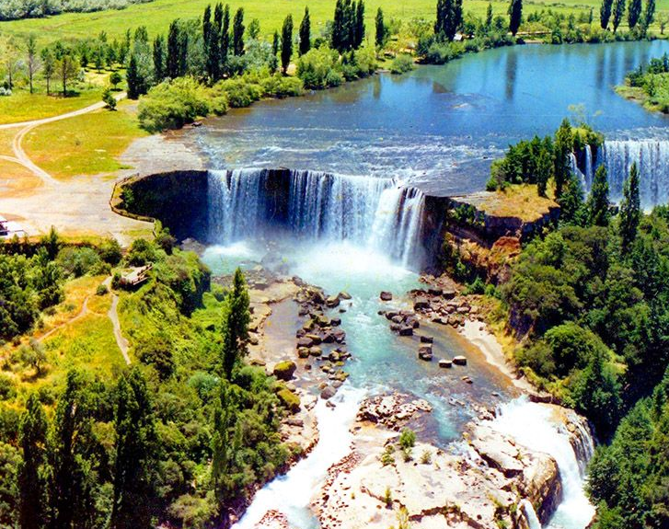
Una adecuada gestión de la crisis exige aprender a distinguir la prudencia del miedo. La prudencia es espiritual y no consume energía vital; el miedo es emocional, y acaba con nuestra energía. La prudencia ante la crisis lleva a cumplir exactamente las indicaciones de las autoridades sanitarias. Es fuente de paz y siempre suma. El miedo, en cambio, paraliza, resta y en nada contribuye al fin de la pandemia.

Slide 6
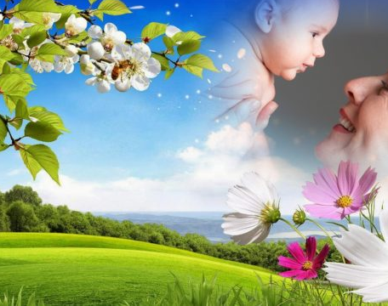
Las crisis nos ayudan a aprender a vivir en momentos de incertidumbre, lo que supone un alto grado de desprendimiento personal y abandono en la providencia divina. Una de las necesidades básicas del ego es precisamente ese deseo de control, de seguridad que todos tenemos. Esta crisis es esencialmente anti egoísta, pues si algo nos demuestra, es que el ser humano no tiene el control del planeta, ni siquiera de una parte de él. Mucho menos del universo.

Slide 7
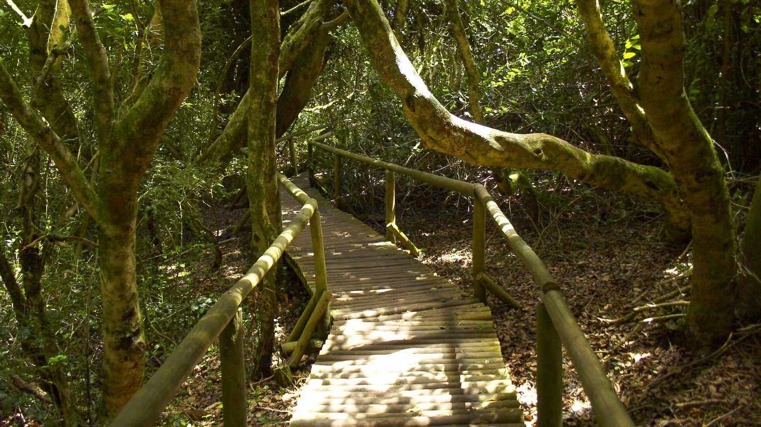
La crisis de coronavirus es una gran oportunidad para mejorar nuestras relaciones humanas con los más próximos, padres, hijos, abuelos. La cuarentena a la que estamos sometidos obliga a convivir con seres queridos, a veces en espacios reducidos y con medios escasos. El confinamiento genera tensión. El respeto, el buen humor y el perdón en las relaciones humanas perfuman nuestras casas y las convierten en hogares dignos y nobles, aptos para la convivencia en familia.

Slide 8
Una cosa es ser víctima del coronavirus y otra caer en el victimismo. Ser víctima del coronavirus es un hecho que puede suceder; el victimismo es, en cambio, una actitud, un modo de comportarse asumiendo indebidamente el papel de víctima, ten fe, se fuerte, pero cuídate y cuida responsablemente a los tuyos.

Slide 9
La actual crisis, nos debería ayudar a vivir el presente con gran intensidad, sin mirar melancólicamente hacia el pasado ni con ansiedad hacia el futuro. Vivir el hoy y el ahora es la mejor manera de hacer rendir el tiempo y de sacar lo mejor de nosotros mismos. Fijar la atención en lo que se hace en cada momento es una gran fuente de riqueza interna y externa, individual y colectiva

Slide 10
Estimados alumnos, mantengamos la energía vital alta, aprovechando constructivamente el aislamiento para estudiar, para orar, para meditar y unirte íntimamente a los demás, tu sonrisa también contribuye a superar la crisis, con afecto…..tu orientadora

